Slide 1
Проект «Квадратные уравнения »

Slide 2
План работы:
Введение. Историческая справка
Актуальность выбранной темы. Гипотеза
Основная часть
Мои исследования
Вывод
Использованная литература

Slide 3
Цель работы:
Рассмотреть способы решения квадратных уравнений: геометрический способ; метод выделения полного квадрата, решение квадратных уравнений по формуле, теорема Виета.
Изучить приёмы устного решения квадратного уравнения.
Проанализировать, где в жизни применяются квадратные уравнения

Slide 4
Введение. Историческая справка
Квадратные уравнения - это фундамент, на котором покоится величественное здание алгебры. Умение решать уравнения не только имеет теоретическое значение для познания естественных законов, но и служит практическим целям.
у
х

Slide 5
ГИПОТЕЗА
квадратные уравнения нигде не используются

Slide 6
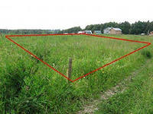
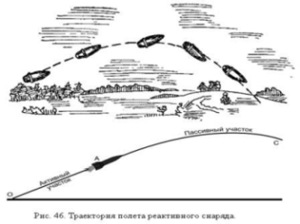
Актуальность выбранной темы. История возникновения и развития квадратных уравнений
Необходимость решать уравнения не только первой, но и второй степени еще в древности была вызвана потребностью решать задачи, связанные с нахождением площадей земельных участков и с земляными работами военного характера, а также с развитием астрономии и самой математики.

Slide 7
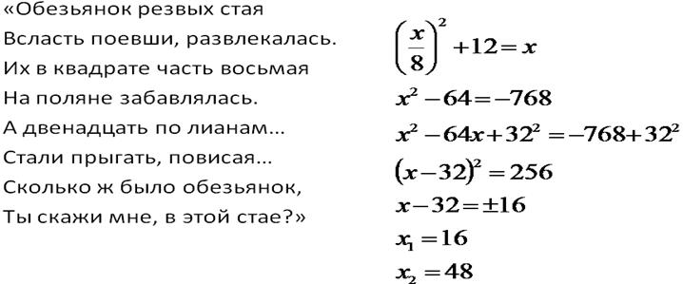

Slide 8
Квадратным уравнением называют уравнение вида ах²+bх+с=0, где коэффициенты а, b, с - любые действительные числа, причём а≠0.

Slide 9
Квадратное уравнение
ах²+вх+с=0
Полное
Неполное
Если с=0
ах²+вх=0
Приведенное а=1
х²+вх+с=0
Неприведенное а≠1
ах²+вх+с=0
Если b=0
ах²+с=0
Если b=0,с=0
ах²=0

Slide 10
В школьном курсе математики изучаются формулы корней квадратных уравнений, с помощью которых можно решать любые квадратные уравнения.

Slide 11
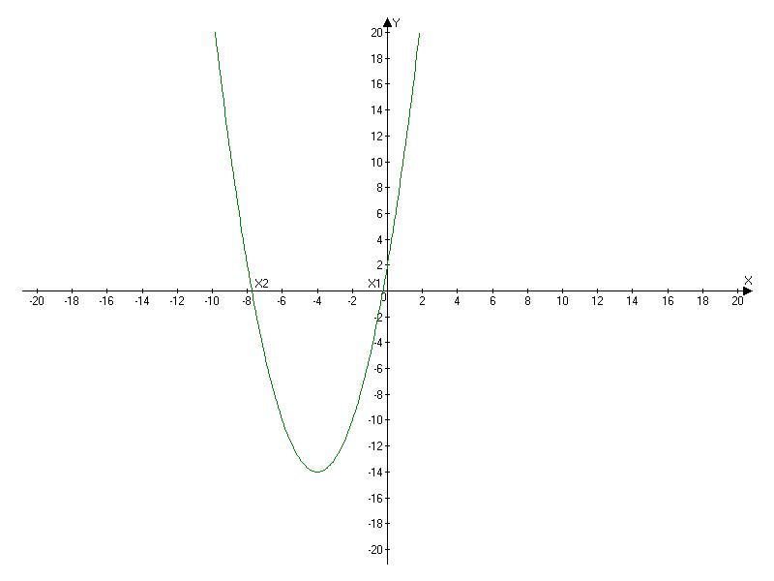
Графическое решение полных квадратных уравнений
Решим квадратное уравнение x ² + 8 x + 2 = 0 графическим способом.
1)Представим уравнение в виде x ² + 8 x + 2 = 0 и построим график функции y = x ² + 8x + 2 .
Абсциссы точек пересечения этого графика с осью OX являются корнями этого уравнения.

Slide 12
Алгебраическое решение полных квадратных уравнений
1.Разложение левой части уравнения на множители.
Примеры.
Решим уравнение х² + 10х – 24 = 0.
Разложим левую часть уравнения на множители:
х² + 10х – 24 = х² + 12х – 2х – 24 = х (х + 12) – 2 (х +12) = (х + 12)(х – 2).
Следовательно, уравнение можно переписать так:
(х + 12)(х – 2) = 0.
Так как произведение равно нулю, то по крайне мере один из его множителей равен нулю. Поэтому левая часть уравнения обращается в нуль при х = 2, а также при х = - 12. это означает, что числа 2 и – 12 являются корнями уравнения х² + 10х – 24 = 0.

Slide 13
Метод выделения полного квадрата Поясним этот метод на примере.
Решим уравнение х² + 6х – 7 = 0
Выделим в левой части полный квадрат. Для этого запишем выражение
х² + 6х в следующем виде: х² + 6х = х² + 2· х ·3.
чтобы получить полный квадрат, нужно прибавить 3², так как
х² + 2· х ·3 + 3² = (х + 3)² .
Преобразуем теперь левую часть уравнения х² + 6х – 7 = 0,
прибавляя к ней и вычитая 3^{2.} Имеем:
х² + 6х – 7 = х² + 2· х ·3 + 3² – 3² – 7 = (х + 3)² – 9 – 7 = (х + 3)² – 16.
Таким образом, данное уравнение можно записать так:
(х + 3)² –16 = 0, т.е. (х + 3)² = 16.
Следовательно, х +3 = 4, или х +3 = - 4 ,
х₁ = 1, х₂ = – 7.

Slide 14
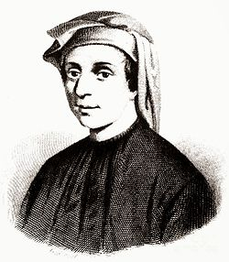
Формулы решения квадратных уравнений в Европе были впервые изложены в 1202 г. в «Книге абака» итальянским математиком Леонардом Фибоначчи.

Slide 15
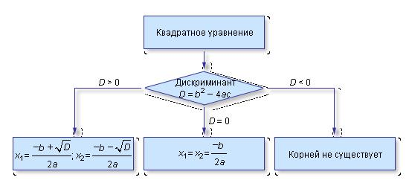
Решение квадратных уравнений по формуле

Slide 16
Решение уравнений с использованием теоремы Виета (прямой и обратной)
а) Как известно, приведенное квадратное уравнение имеет вид
х² + px + q = 0. (1)
Его корни удовлетворяют теореме Виета, которая при а = 1 имеет вид
x₁ x₂ = q
x₁ + x₂ = − p

Slide 17
Другие приёмы решения квадратных уравнений, которые позволяют очень быстро и рационально решать квадратные уравнения.
Свойства коэффициентов квадратного уравнения.
1.Если а + b + с = 0 (т.е. сумма коэффициентов уравнения равна нулю), то х₁ = 1, х₂ =с/а.
5х² – 7х + 2 = 0
2006х² – 2007х + 1 = 0
2.Если b = а + с, то х₁ = – 1, х₂ = –с/а.
939х² + 978х +39 = 0
313х² + 326х +13= 0

Slide 18
Мы провели анализ диагностических тестов ОГЭ: в среднем 23% всех заданий требуют умения решать квадратные уравнения.
И провели опрос старшеклассников:
Надо ли уметь решать квадратное уравнение?
Часто ли ты решаешь квадратное уравнение?
Используешь ли ты при решении уравнений свойства коэффициентов?
Результаты опроса выглядят так:

Slide 19
По результатам опроса видно, что умение решать квадратные уравнения оценивается высоко. Так как я учусь в 9-ом классе, то мне в этом году предстоит сдать экзамены. Одной из основных тем, проверяемых на экзамене по математике, является тема «Квадратные уравнения». Данная тема изучается в 8 классе и я надеюсь, что моя научная работа поможет сдать экзамен по алгебре на более высокий бал мне и моим одноклассникам.
Так же я знаю, что квадратные уравнения используются в физике и в химии для решения задач в 10 и 11 классах, что в дальнейшем поможет при сдаче ЕГЭ по этим предметам.
Поэтому мной было проведено занятие математического кружка, на котором повторяли известные методы решения квадратных уравнений, а также разобраны приёмы решения квадратных уравнений, которые не отражены в школьных учебниках математики, но позволяющие очень быстро и рационально решать квадратные уравнения.

Slide 20
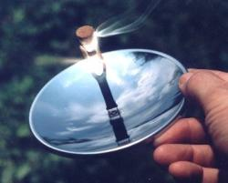
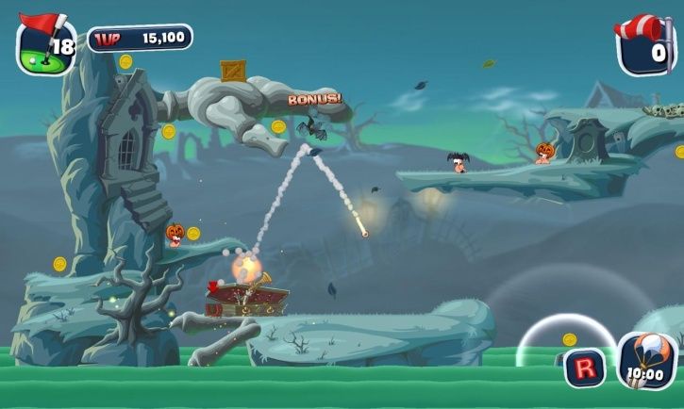
Где в жизни применяются квадратные уравнения?
Мы уже знаем, что решение квадратных уравнений находило применение в древности.
Так как квадратные уравнения с тех времен активно развивались, можно сделать вывод, что их применение значительно увеличилось. Как же теперь применяются квадратные уравнения?

Slide 21
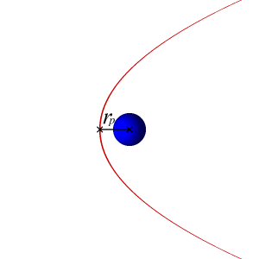
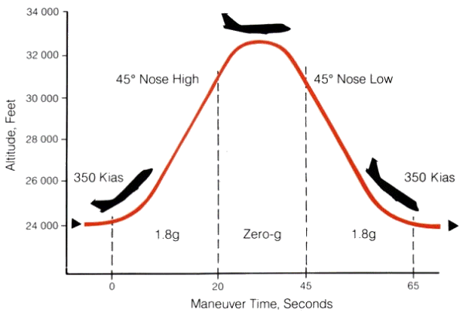
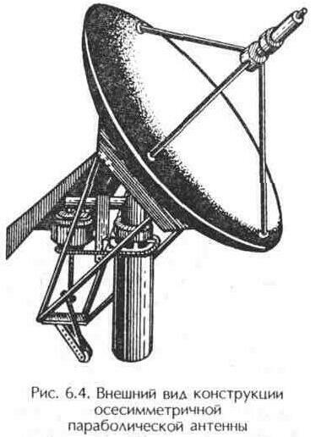
Мои исследования
Изучив множество источников я выяснила, что квадратное уравнение широко распространено. Оно применяется во многих расчетах, сооружениях, спорте, а также и вокруг нас.

Slide 22
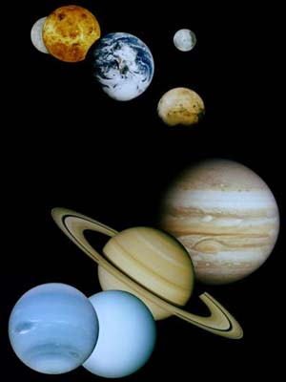
Сейчас ученые выяснили, что траекторию движения планет можно найти с помощью квадратного уравнения.

Slide 23
Взлет главная составляющая полета. Здесь берется расчет для маленького сопротивления и ускоренного взлета.

Slide 24
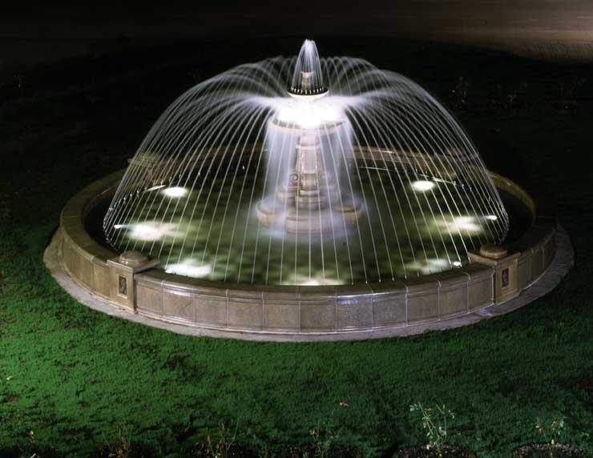
Фонтан смотрится лучше, если капли воды достигают высоты, большей, чем высота статуи.

Slide 25
Атлетика
В данном виде спорта, крайне важны арифметические расчеты.
При разбеге прыгуна в высоту для максимально четкого попадания на планку отталкивания и высокого полета, используют расчеты связанные с параболой.

Slide 26
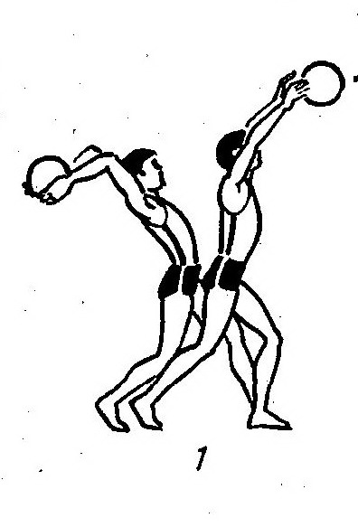
Также подобные расчеты нужны в метании. Дальность полета объекта зависит от квадратного уравнения.

Slide 27
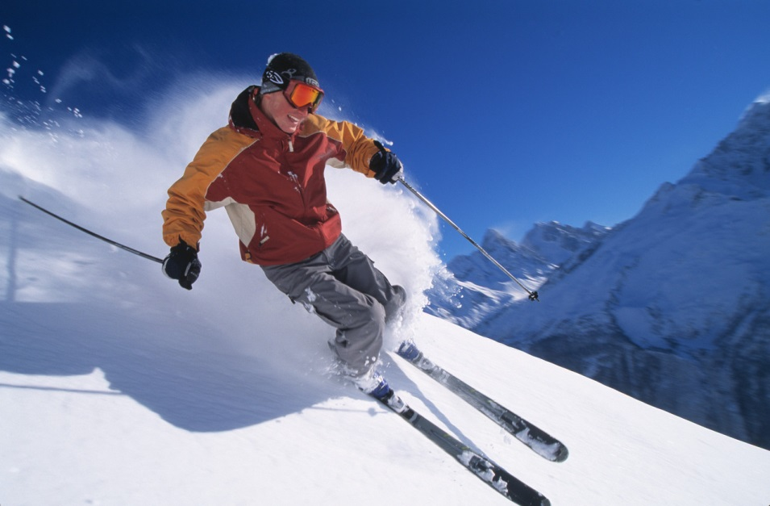
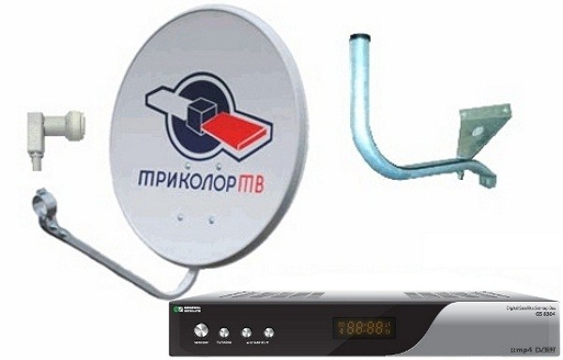
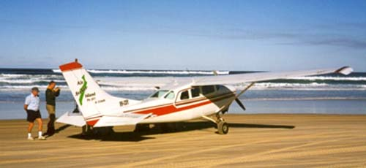
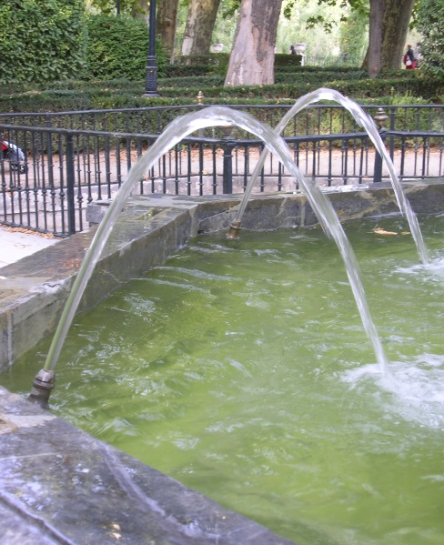
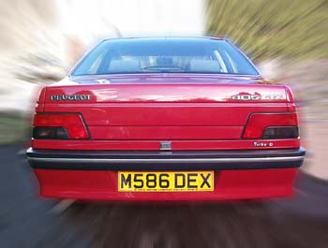
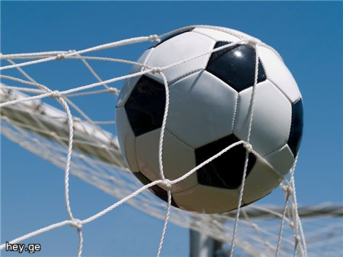
Квадратные уравнения получили большое значение и значительное применение в жизни.

Slide 28
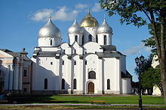
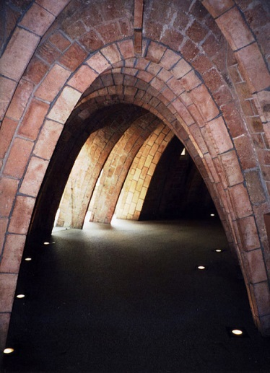
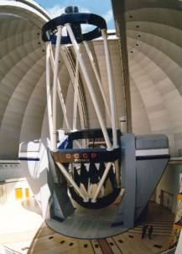
Вывод:
С помощью исследования я выяснила, что квадратное уравнение имеет большое применение в жизни. Еще в древности человек использовал квадратное уравнение. А с тех пор применение квадратного уравнения только росло.

Slide 29
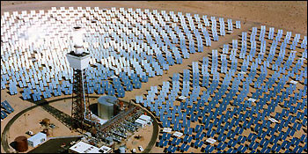
Вывод
Проходя эту тему на уроке, мы мало задумываемся о практическом применении квадратных уравнений. Поэтому мы считаем, что квадратные уравнения нигде не используются, но как выяснилось это не так.
Изучая эту тему, я узнала много интересных фактов о квадратных уравнениях, их истории, и об их применении.

Slide 30
Использованная литература
О.В.Зут Серия «Смотреть значит видеть»
Интернет источники, Википедия
А.А.Прокофьев «Математика»
И.Б.Кожухов «Математика»
А.М.Голова «Наука в действии»

